Slide 2
目录
CONTENT
第一部分
第二部分
课题内容
技术路线
第三部分
第四部分
实施方案
目前进度

Slide 3
第一部分
课题内容

Slide 4
课题任务
任务
学习机器学习的基本理论、方法和工具
编写爬虫抓取知乎网站问答数据
设计 问题-答案 匹配算法模型,实现并训练模型
与其他相关算法模型比较
实现一个可视化演示系统

Slide 5
课题任务
问答推荐系统
可视化交互界面
爬虫
Scrapy框架
爬取问答数据
问题推荐算法模型
模型设计
模型训练

Slide 6
第二章
技术路线

Slide 7
技术路线
Scrapy爬虫框架
应对反爬虫策略
索引的设计
爬虫
搜索引擎
中文文本处理
排序模型
分词
关键词提取
特征值提取
Listwise相关算法

Slide 8
第三章
实施方案

Slide 9
实施方案
1
爬虫
3
索引
在scrapy框架中实现知乎爬虫
爬取问答结构化数据
设计实现正向索引
设计实现反向索引
2
文本预处理
4
排序模型
分词
去除停用词
关键词提取
特征提取
采用ListNet排序模型
实现模型
训练模型

Slide 10
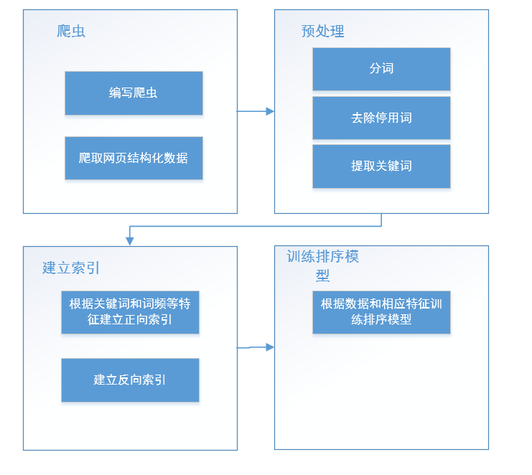
实施方案

Slide 11
第四章
目前进度

Slide 12
目前进度
开题进度
中期进度
结题进度
爬虫编写完毕
爬取知乎网站答案和问题数据
预处理数据
(分词,关键词提取)
模型训练(需优化)
可视化界面(Web)
模型优化+参数调优
论文

Slide 13
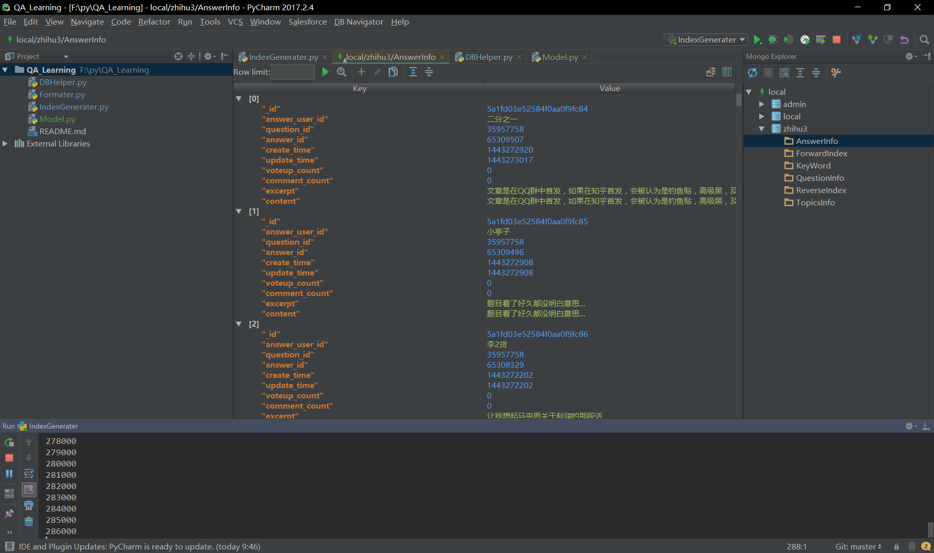
目前进度
爬取到的问答数据

Slide 14
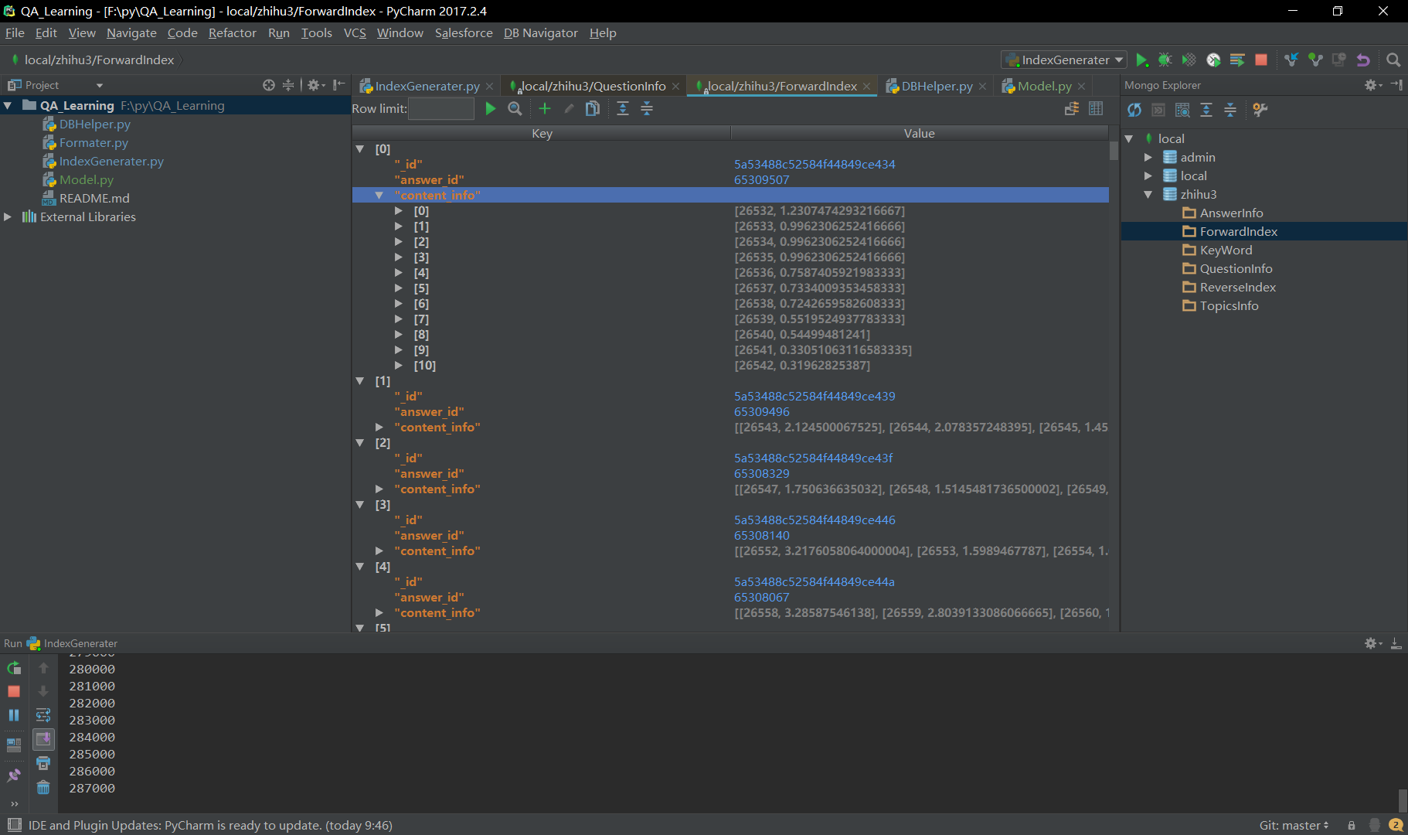
目前进度
正向索引

Slide 15
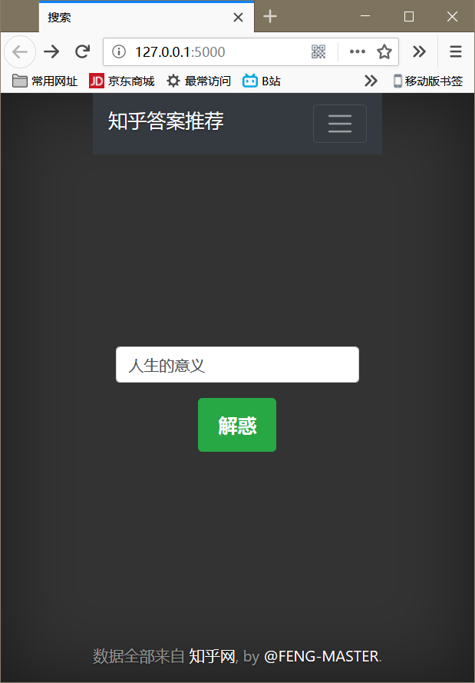
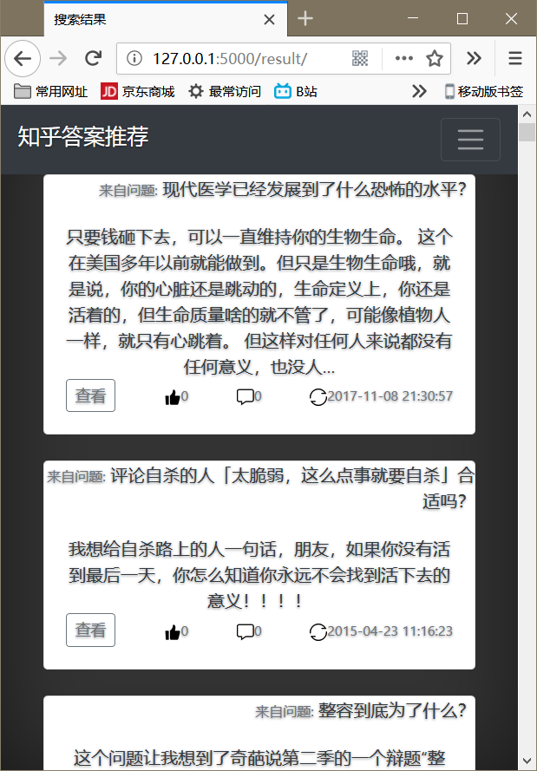
目前进度
搜索结果

Slide 16
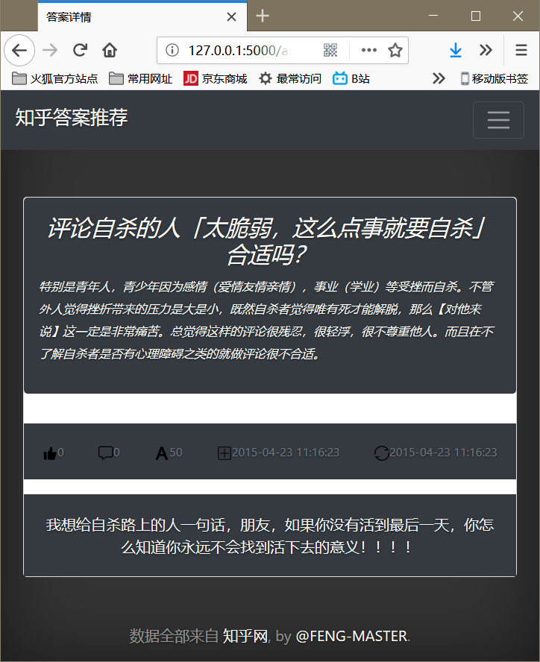
目前进度
答案详情

